Slide 1
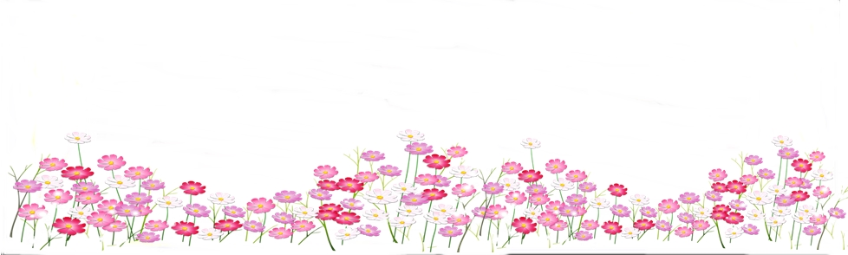
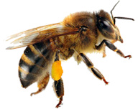
Kesir
Problemleri

Slide 2

1.) 90 sayfa kitabımın 3/5’ini okudum. Kaç sayfam kaldı?
2.) Yolun 4/6’sını gittim. Geriye 20 km yol kaldığına göre, kaç km yol gittim?
3.) Ali, parasının 2/5’ini harcadı. 50 TL harcadığına göre kaç TL parası kaldı?
4.) Kitabımın 2/6’ini okudum. 20 sayfa daha okusaydım kitabın yarısı bitmiş olacaktı. Kitap kaç sayfadır?

Slide 3
5.) Bir okuldaki öğrencilerin 3/8’i erkektir. Okulda 90 kız öğrenci olduğuna göre kaç erkek öğrenci vardır?
6.) 80 sayfa kitabımın 3/5’ini okudum. Kaç sayfa okumuş oldum?
7.) Eren, parasının 2/6’sını harcadı. 40 TL harcadığına göre, ilk başta kaç TL parası vardı?

Slide 4

8.) Ece, kitabının 3/7’sini okudu. Geriye 60 sayfa kaldığına göre kaç sayfa okumuştur?
9.) Seda yolun 2/8’ini gitti. 40 km daha gitseydi, yolun yarısını gitmiş olacaktı. Buna göre yol kaç km’dir?
10.) Bir okuldaki öğrencilerin 3/5’i kızdır. 80 erkek olduğuna göre okulda kaç öğrenci vardır?

